Slide 1
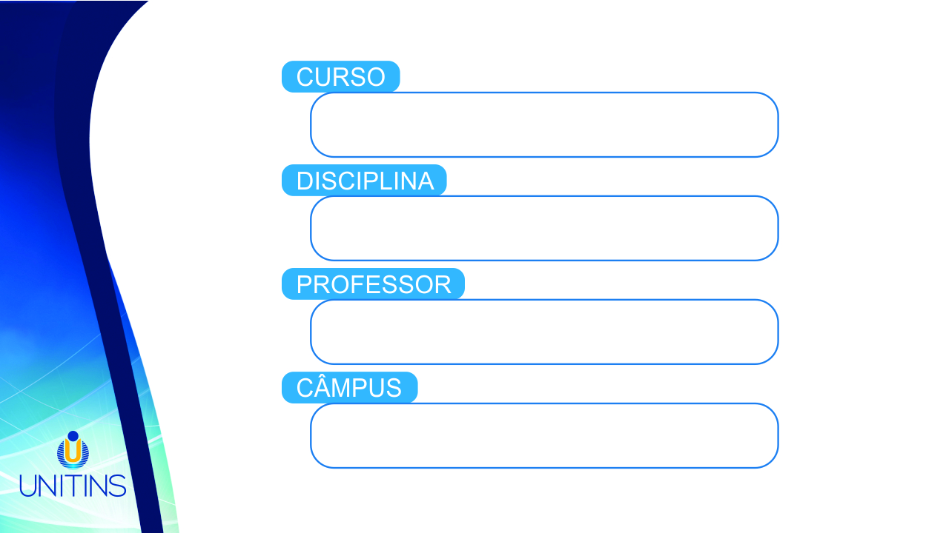
SISTEMAS DE INFORMAÇÃO
DESENVOLVIMENTO FRONT-END
Me. DANILO QUEIROZ
PALMAS

Slide 2
Review - A propriedade transform
O transform é uma propriedade poderosa, mas também muito simples de usar. Basta especificar o tipo de transformação que queremos fazer com o objeto:
transform: rotate(30deg) scale(2.5) skew(20deg);
transform: translate(100px, 100px);

Slide 3
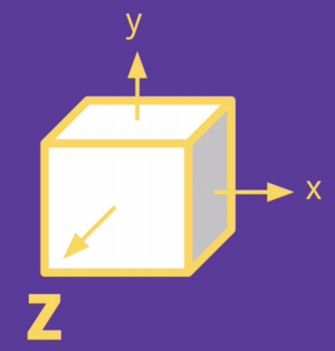
Transformações 3D / propriedade perspective
Nas transformações em 3D trabalhamos com três eixos para denir o tamanho dos nossos objetos: x, y e z. Este último é novidade, ele indica a profundidade do objeto.

Slide 4
RESOLUÇLÃO
Fazer o cubo do exemplo abaixo se movimentar com a ação do mouse
http://dabblet.com/gist/70a44631ea6fdab54962
Atividade cubo girando:
  Enviar o trabalho pelo email: danilo.oq@unitins.br;
  Link do trabalho no github pages;
  Valendo 1 ponto extra na Avaliação 2;

Slide 5
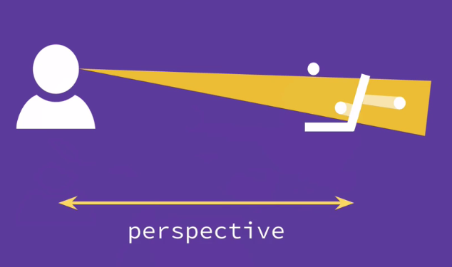
Perspective

Slide 6

Perspective-origin

Slide 7
Continuação
Projeto Completo João Da Silva:
http://caelum-online-public.s3.amazonaws.com/avancando-html-css/projeto-completo.zip

Slide 8
Paralaxe
Efeito onde objetos mais próximos têm velocidade aparente maior;
Para isso temos que fazer com que o navegador considere que a rolagem da página seja interpretada como uma movimentação na cena 3D.

Slide 9
Paralaxe
Para isso, precisamos definir a perspectiva não mais no cabeçalho, mas no body :
body {
perspective: 6px;
perspective-origin: 50% 160px;
}

Slide 10
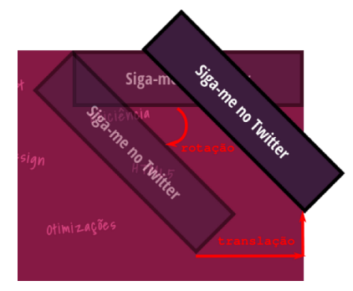
Transform-origin

Slide 11
Transform-origin
Repare que a rotação foi feita pelo canto superior esquerdo do link, e não pelo centro do elemento, que é o padrão do navegador. Para mudarmos esse padrão, usamos a propriedade transform-origin . Como queremos que o canto superior seja a base para a rotação, usamos a declaração:
transform-origin: 0 0;

Slide 12
Transform-origin
.banner-twitter {
position: absolute;
top: 0; right: 0;
transform-origin: 0 0;
transform: translate(6.5754em, -2.4749em) rotate(45deg);
}

Slide 13
Overflow
Para o navegador ignorar o que fica para fora da página colocando a declaração:
overflow-x: hidden;
Além disso, precisamos definir a altura dos elementos html e
body como 100%:
html, body {
height: 100%;
overflow-x: hidden;
}

Slide 14
Gradientes
Hoje em dia o próprio navegador cria esses efeitos visuais utilizando a propriedade background-image, só que, ao invés de colocar o caminho para uma imagem, nós vamos colocar uma instrução para criar um gradiente.
No CSS, chamamos o título principal e escolhemos uma imagem de fundo com o valor linear-gradient(), que receberá alguns parâmetros:

Slide 15
Gradientes
.titulo-principal {
background-image: linear-gradient(to bottom, #F00, #000);
}
O "to bottom" indica que o gradiente acontece de cima para baixo. Logo depois escolhemos as cores dos gradientes, neste caso do vermelho (#F00) ao preto (#000)

Slide 16
Gradientes
Perceba que o gradiente não precisa ser apenas de duas cores, podemos acrescentar mais uma cor central, o cinza, por exemplo:
.titulo-principal {
background-image: linear-gradient(to bottom, #F00, #888, #000);
}

Slide 17
Gradientes
Podemos modificar o lugar em que ocorre a transição de cores. Queremos aqui que a mudança de vermelho para cinza ocorra a uns 80% da altura da imagem, de cima para baixo:
.titulo-principal {
background-image: linear-gradient(to bottom, #F00, #888 80%, #000);
}

Slide 18
Gradientes
Por padrão, o gradiente ocupa 100% do elemento. Mas, com o CSS3, podemos agora definir quanto do elemento o gradiente deve pegar. Usamos a propriedade background-size para redimensionar a imagem ou o gradiente:
.titulo-principal {
background-image: linear-gradient(to bottom, #F00, #888 80%, #000);
background-size : 100% 200px;
}

Slide 19
Gradientes
O gradiente se repete automaticamente. Podemos desligar esse comportamento utilizando a propriedade background-repeat:
.titulo-principal {
background-image: linear-gradient(to bottom, #F00, #888 80%, #000);
background-size : 100%, 200px;
background-repeat: no-repeat;
}

Slide 20
Gradientes
Por último vejamos a propriedade background-attachment, com o valor “fixed". Ela dá aquele efeito de paralaxe na imagem ou na textura do background. É como se elas estivessem fixas à tela do computador.
.titulo-principal {
...
background-attachment: fixed;
}

Slide 21

Sintaxe do linear-gradient
Qual das declarações abaixo cria um gradiente como o da imagem, com a cor branca no canto superior esquerdo, a cor vermelha no meio e a cor preta no canto inferior direito?

Slide 22
Sintaxe do linear-gradient
Qual das declarações abaixo cria um gradiente como o da imagem, com a cor branca no canto superior esquerdo, a cor vermelha no meio e a cor preta no canto inferior direito?
background-image:
linear-gradient
(to bottom right,
white, red, black);

Slide 23
Gradientes radiais
O navegador também é capaz de gerar gradientes radiais, nos quais a cor muda a partir de um ponto em todas as direções.
background-image: radial-gradient(yellow, red);

Slide 24
Gradientes radiais
É possível ainda mudar a posição central do gradiente com relação ao elemento e restringir o gradiente à forma redonda ou permitir um gradiente oval. Para isso, passamos um primeiro parâmetro com essas especificações:
background-image: radial-gradient(circle at bottom left, yellow, red);

Slide 25
Dica de Material Extra
Play List Curso Html 5 e Css 3:
https://www.youtube.com/watch?v=YoDJsSII2Ug&list=PLwXQLZ3FdTVGKl3iPEyEWpFoYkMUxWW5O

